Slide 1
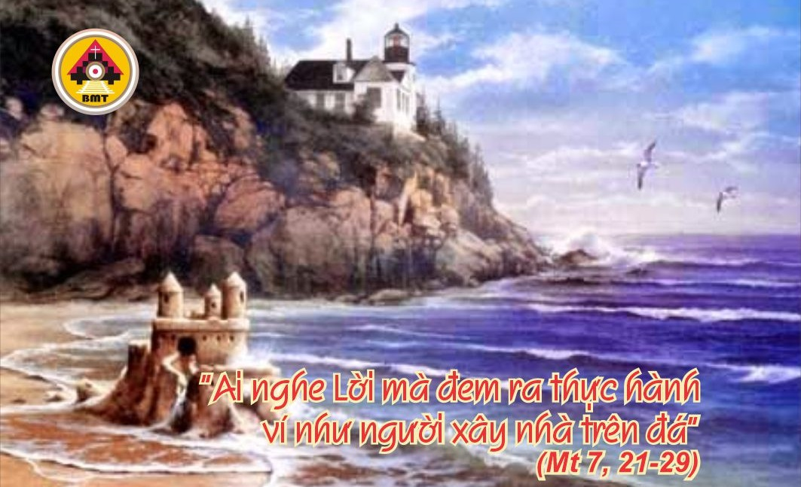

THỨ NĂM TUẦN XII THƯỜNG NIÊN A

Slide 2
Ca Nhập Lễ
Chúa là mãnh lực của dân Người, là chiến lũy bảo vệ mạng sống người Chúa đã xức dầu. Lạy Chúa là phần rỗi tôi, xin cứu sống dân Chúa, và chúc phúc cho phần gia nghiệp Chúa, xin hãy chăn dắt họ đến muôn đời.

Slide 3

Bài Đọc 1: 2 V 24, 8-17
“Vua Babylon dẫn về Babylon Gioakim, và tất cả những binh sĩ thiện chiến làm tù binh”.
Trích sách Các Vua quyển thứ hai.

Slide 4
Đáp Ca
Tv 78, 1-2. 3-5. 8. 9
Đáp: Lạy Chúa, xin giải thoát chúng con vì vinh quang danh Chúa (c. 9bc).

Slide 5
Alleluia: Ga 1, 14 và 12b
Alleluia-alleluia: – Ngôi lời đã làm người và đã ở giữa chúng ta. Những ai tiếp rước Người, thì Người ban cho họ quyền làm con Thiên Chúa. – Alleluia.

Slide 6
Phúc Âm: Mt 7, 21-29

Slide 7


Slide 8

DÂNG LỄ

Slide 9
CA HIỆP LỄ
Lạy Chúa, muôn loài để mắt cậy trông vào Chúa, và Chúa ban lương thực cho chúng đứng theo giờ.

Slide 10
THỨ NĂM TUẦN XII THƯỜNG NIÊN A

